Slide 1

Java开发规范介绍
讲解人：李龙 时间：2019.11.11
Notes:
https://github.com/Algebrafly/java-review.git

Slide 2
目录 | CONTENTS
01
02
03
学习目的
编程规范
异常规范
04
05
日志规范
建议探讨
诚信·坚毅·创新

Slide 3
学习目的
——“成全自己，成就他人，成就项目!”
编码规范之于个人
规范对为所欲为的人来说，是一种约束；而对于具备良好编码习惯的人来说，是一种认可的标准。
1
编码规范之于质量
规范的代码不仅意味着风格统一、可读性高，在细节上还要求我们规范输入、输出，以及可能的异常处理等。
2
编码规范之于团队
多人协作的项目，如果大家编码毫无规范、风格迥异，毫无疑问，势必引发可读性差的问题，徒增后期维护成本，甚至无法维护。
3
诚信·坚毅·创新
Notes:
两个角度：你接手别人的代码，和别人接手你得代码。
从可读性上来说，高可读使得在后期维护时，能有效避免因逻辑、业务不清晰造成的编码错误，从而提升产品质量。
从输入、输出及异常处理上来说，规范引发我们思考各种输入 case、边界条件等，以及正确处理异常情况而非崩溃，如有必要辅以相应的日志用于排查问题，从整体上提升代码的健壮性。

Slide 4
学习目的
简单说明
一些编码规范不是硬性要求
规约中有些约定只是一种建议和参考，并不影响程序的正常运行，具体怎么办，还是看公司和项目的需求。(由公司或者项目层面上做出灵活调整)
1
容易引起程序BUG的必须强制执行
规约中还有一些必须强制执行的，如果不执行，会议留一些潜在bug，甚至会影响到代码运行。
2
3
可读性基本“定理”
代码的写法应当使别人理解它所需的时间最小化；
编码时第一意识是如何做好代码可读性；
Notes:
公司层面应该定义一套自己的规范！
特别说明，对于像一些涉及到能提升一门语言编程功底的约束，大家还是有必要有意识的去遵守一下。这些约束并不是说，约束了一个人编程的思想层面的东西。
我理解的编程思想方面的东西是“我们在实现一个功能时候的程序设计”。

Slide 5
编程规范
命名风格
变量、类名（抽象类、接口、服务类）、方法名、常量名、属性名、包名
常量定义
魔法值、枚举、常量类定义
代码格式
一些空格和大括号/小括号的使用问题
OOP规约
面向对象编程的规约：约束一些对象之前的使用规范。
集合处理
List、Map增删改查
并发处理
线程以及线程池的使用，目前很少用到
控制语句
If-else、switch-case、while、for、for-each
诚信·坚毅·创新

Slide 6
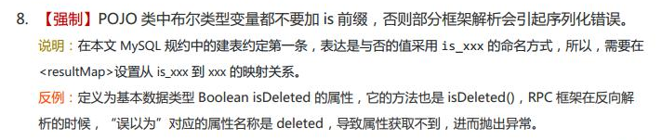
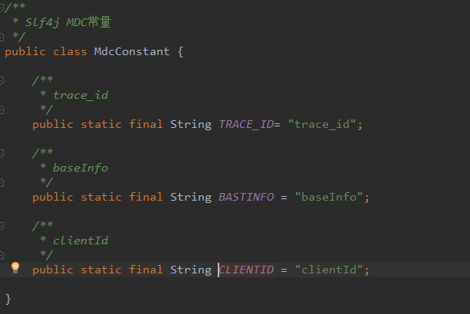

编程规范
下面只挑选一些强制要求的来说一下
诚信·坚毅·创新

Slide 7
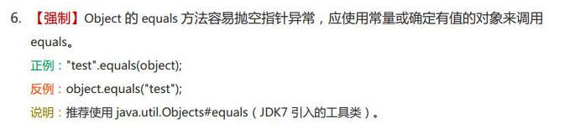

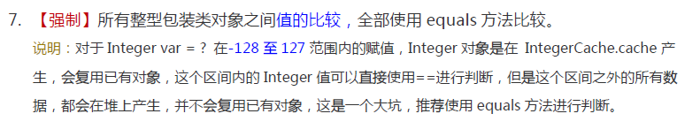
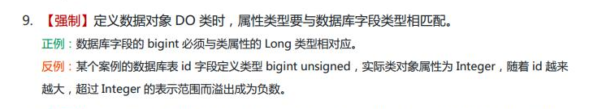
编程规范

Slide 8
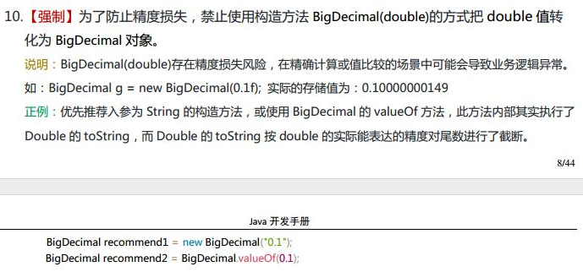
编程规范

Slide 9
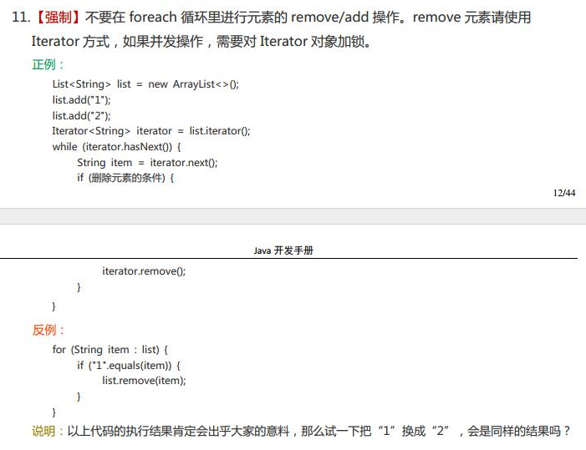
编程规范

Slide 10
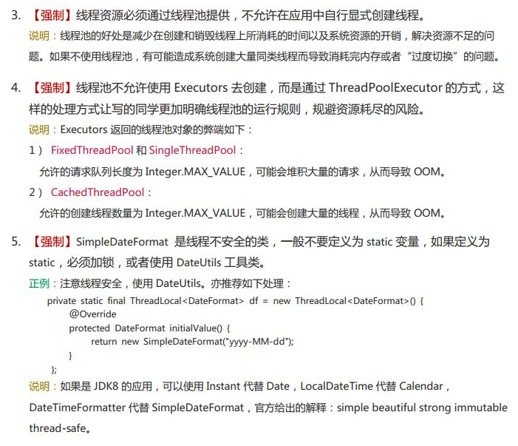
编程规范

Slide 11

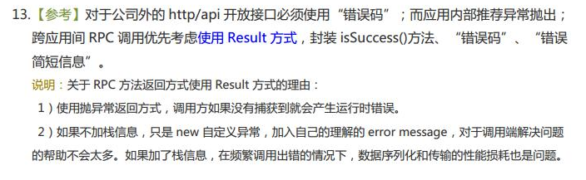
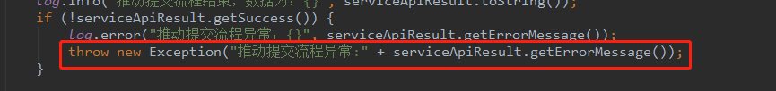
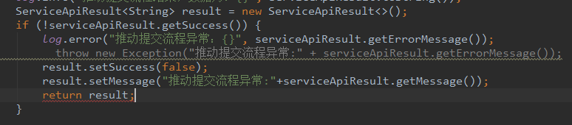
异常规范

Slide 12
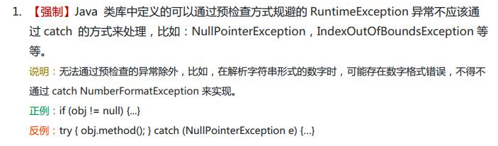
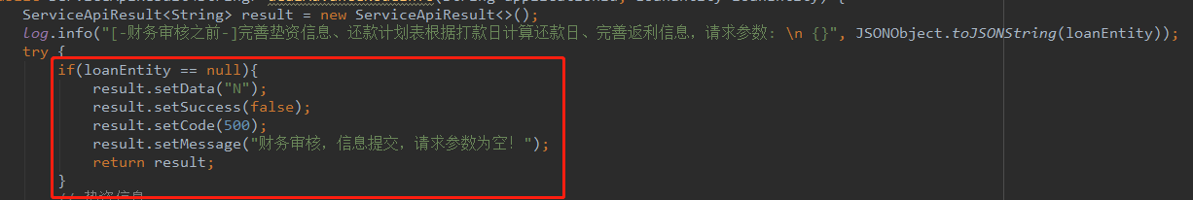
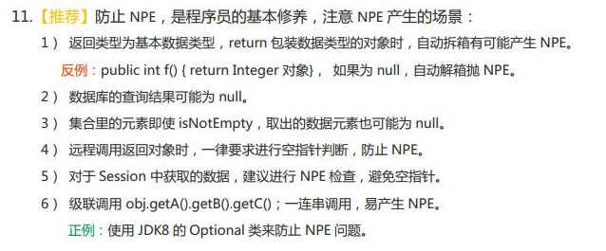
异常规范
诚信·坚毅·创新

Slide 13
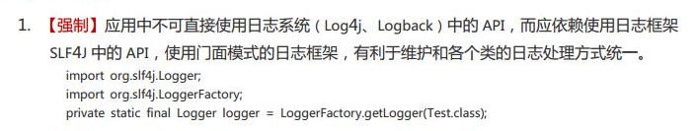
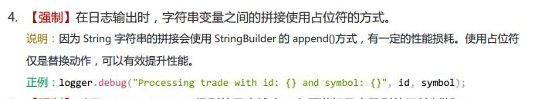

日志规范--（必须、强制要求！！！）

Slide 14
2019年青岛中瑞
感谢大家的观看
欢迎提出宝贵意见

